Slide 1
Русский язык
5
класс
Тема: Как охарактеризовать адресат действия?
Каким людям вручают награды?

Slide 2
Сегодня на уроке мы
Повторим Дательный падеж имён существительных.
Узнаем о наградах и за что их получают.
Научимся употреблять в речи имена прилагательные с существительными в Дательном падеже.

Slide 3
Дательный падеж (Кому? Чему?)
На вопрос кому? (kimga?) отвечают имена существительные в дательном падеже.
-а, -я | -о, -е | -ь | Мн.ч.
-е | -у,-ю | -и | -ам -ям

Slide 4
Проверим упражнение 9(стр.97)
Анвар любит играть в футбол. Даврон занимается боксом. Малика хорошо рисует.
Феруза изучает иностранные языки.
Папа — хороший фотограф. Нафиса Каримовна любит читать.
акварельные краски
стихи Пушкина
новый альбом
боксёрские перчатки
кожаный мяч
английские журналы

Slide 5
Проверим упражнение 9(стр.97)
Анвар любит играть в футбол. Папа подарит Анвару кожаный мяч. Даврон занимается боксом. Мама купит Даврону боксёрские перчатки. Малика хорошо рисует. Сестра подарит Малике акварельные краски.
Феруза изучает иностранные языки. Тётя подарит Ферузе английские журналы.
Папа — хороший фотограф. Мама подарит папе
новый альбом.
Нафиса Каримовна любит читать. Мы подарим Нафисе Каримовне стихи Пушкина.

Slide 6
Кому бабушка читает сказки?
Бабушка читает сказки Эльбеку и Лазизе.
Она читает сказки любимым внукам.

Slide 7
Кому дедушка рассказывает истории?
Дедушка рассказывает истории маленькой Севаре и её старшему брату Султану.

Slide 8
Кому Динора несёт чай?
Динора несёт чай своему родному дедушке.

Slide 9
Кому уступил Даврон место?
Даврон уступил место пожилому человеку.

Slide 10
Кому помогают ребята зимой?
Зимой ребята помогают маленьким птичкам: синичкам, воробьям и снегирям.

Slide 11
Интервью Анвара
— Какой группе дали дипломы «Камалак юлдузлари»?
— Детской танцевальной группе.
— Каким ребятам достался кубок?
— Нашим лучшим футболистам.

Slide 12
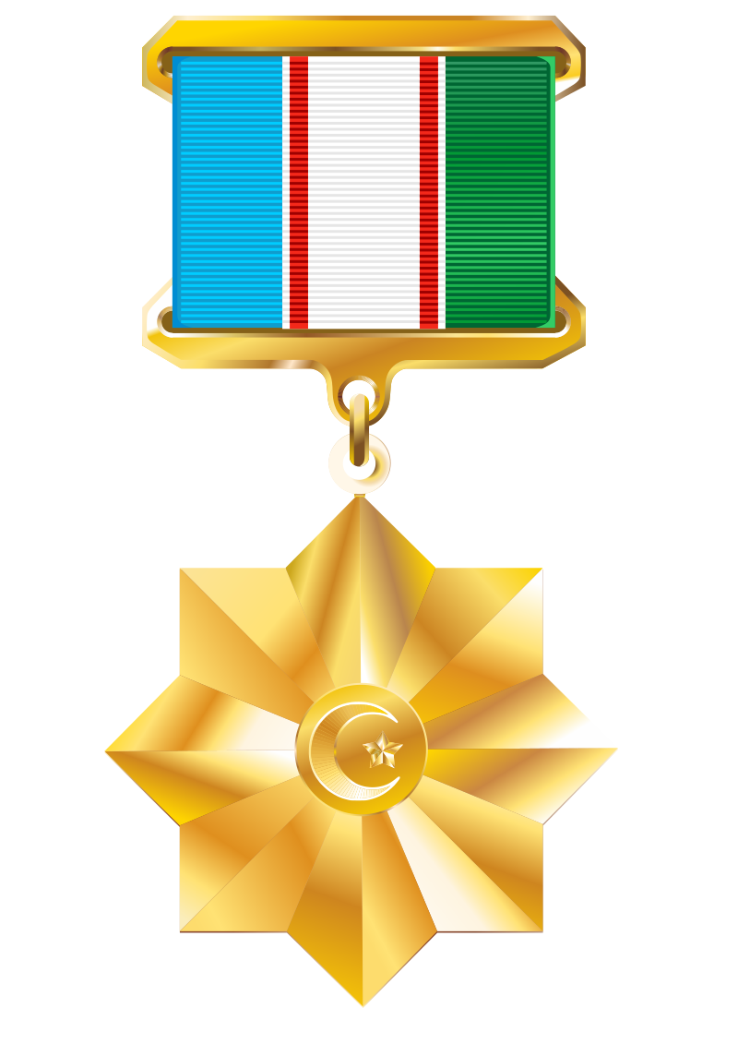
Ордена и медали

Slide 13
Орден Амира Темура
Награждаются граждане Республики Узбекистан за выдающиеся заслуги в укреплении государственности, значительный вклад в развитие зодчества, науки, литературы и искусства, в том числе военного искусства.

Slide 14
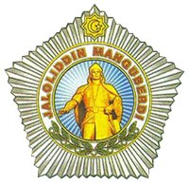
Орден Джалолиддина Мангуберды
Награждаются военнослужащие командного состава, проявившие образцы высокого военного мастерства, героизм и отвагу при защите независимости страны, рубежей Родины, родной земли и сохранении её как зеницы ока, внесшие большой вклад в укрепление оборонной мощи нашего государства.

Slide 15
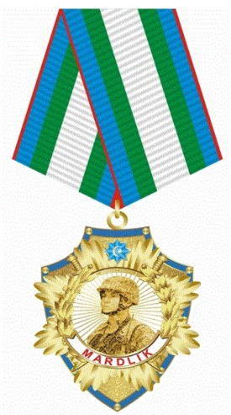
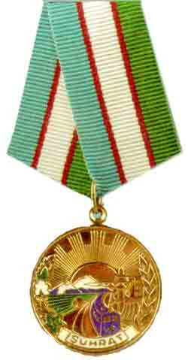
Кому вручили государственные награды?

Slide 16
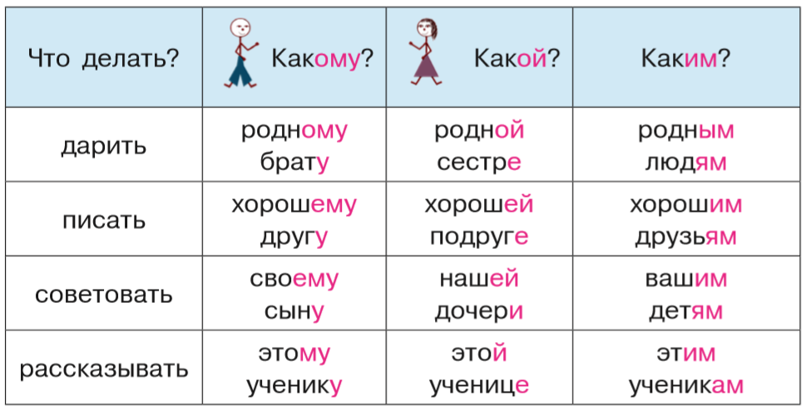
Окончания имён прилагательных в Д.п.

Slide 17
Упражнение 1
Допишите предложения.
Образец: Я послал письмо своему любимому артисту.
1) Друзья подарили цветы (моя старшая сестра).
2) Я позвонил (наш старый тренер).
3) Ученик рассказал правило (новый учитель).
4) Брат посоветовал заниматься спортом (свой близкий друг).

Slide 18
Упражнение 1
Допишите предложения.
Образец: Я послал письмо своему любимому артисту.
1) Друзья подарили цветы моей старшей сестре.
2) Я позвонил нашему старому тренеру.
3) Ученик рассказал правило новому учителю.
4) Брат посоветовал заниматься спортом своему близкому другу.

Slide 19
Упражнение 3
Прочитайте диалог. Расспросите одноклассников об их делах. Придумайте свои варианты с опорными словами.
— Маша послала письмо своей бабушке?
— Нет, у неё нет бабушки. Она послала письмо своему дедушке.
Слова для справок: старший брат, дать книгу; младшая сестра, отнести яблоки; знакомый артист, подарить цветы.

Slide 20
Упражнение 3
- Мадина дала книгу своему старшему брату?
- Нет, у неё нет старшего брата. Она дала книгу своему младшему брату.
- Эльбек должен отнести яблоки младшей сестре?
- Нет, у него нет младшей сестры. Он должен отнести яблоки старшей сестре.
-Мы должны подарить цветы знакомому артисту?
-Нет, вы можете подарить цветы любому артисту.

Slide 21
Упражнение 4
Закончите предложения по образцу, используя данные слова. К какому слову не стоит добавлять один?
Образец: У меня есть один приятель. У моего приятеля был день рождения. Я подарил мяч своему приятелю.
1) У меня есть ... . У ... не было книги. Я принёс книгу ... .
2) У меня есть ... . У ... грипп. Я принёс лекарство ... .
3)У меня есть ... . У ... было плохое настроение. Я позвонила ... и позвала в гости.
Слова для справок: друг, подруга, товарищ, соседка, одноклассник, одноклассница

Slide 22
Упражнение 4
1) У меня есть друг . У него не было книги. Я принёс книгу другу.
2) У меня есть подруга . У неё грипп. Я принёс лекарство подруге .
3) У меня есть соседка . У неё было плохое настроение. Я позвонила ей и позвала в гости.

Slide 23
Упражнение 4
Прочитайте диалог. Придумайте свои варианты.
— В Нукусе есть памятник великому поэту Бердаху. Ты знаешь это?
— Да, знаю. Учитель родного языка рассказал нам.
Слова для справок: в Шахрисабзе, Амир Темур; в Москве, Пушкин; в Термезе, Алпамыш; в Хорезме, Джалолиддин Мангуберды.

Slide 24
Бердах (1827-1900)
Бердымурад сын Каргабая - каракалпакский поэт, автор поэм.
Родился в бедной семье на территории современного Муйнакского района Каракалпакстана(Узбекистан). Учился в медресе. Очень хорошо знал литературу народов Востока. Его произведения «Родословная», «Айдос бий», «Амангельды», «Ерназар бий» ,роман в стихах «Ақмақ патша», стихи «Лучшие», «Никогда не было», «Эпоха» и другие. Поэт прославлял труд, был против женского бесправия. Произведения Бердаха переведены на русский, казахский и другие языки.

Slide 25
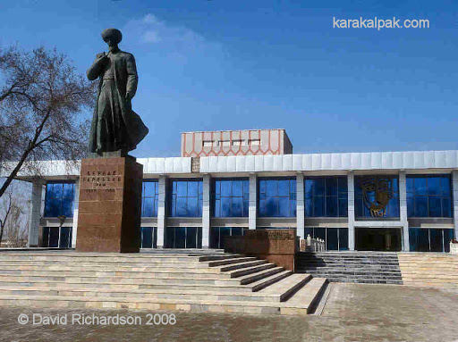
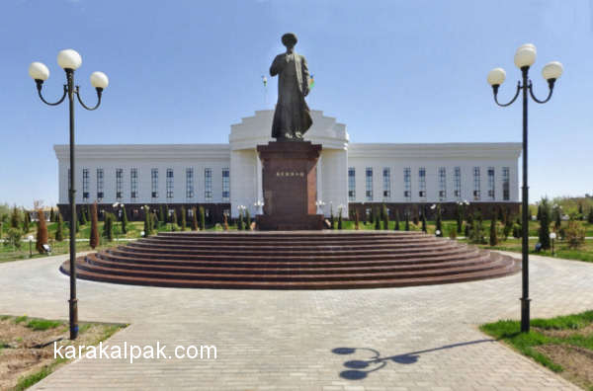

Slide 26
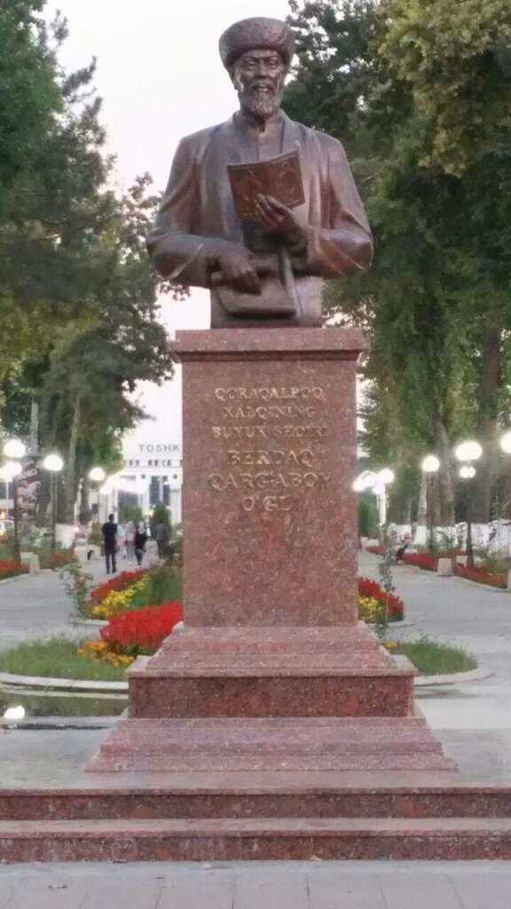
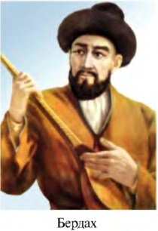
Памятник Бердаху. Бердах пользуется особым почётом у жителей Каракалпакстана, так как он являлся активным борцом за права своего народа и стал народным героем.

Slide 27
Упражнение 4
— В Шахризапзе есть памятник великому полководцу Амиру Темуру. Ты знаешь это?
— Да, знаю. Учитель истории рассказал нам.

Slide 28
Упражнение 4
— В Москве есть памятник великому поэту Пушкину. Ты знаешь это?
— Да, знаю. Учитель русского языка рассказал нам.

Slide 29
Упражнение 4
— В Термезе есть памятник великому Алпамышу. Ты знаешь это?
— Да, знаю. Учитель литературы рассказал нам.

Slide 30
Упражнение 4
— В Хорезме есть памятник народному герою Джалолиддину Мангуберды. Ты знаешь это?
— Да, знаю. Учитель рассказал нам.

Slide 32
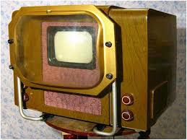
Задание для самостоятельного выполнения
Выполнить упражнение 6
на странице 101.
Прочитать о том, как появился телевизор.

